Slide 1
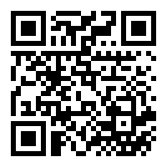
ระบบอนุมัติสั่งจ่าย สำหรับคลังเขต https://dps.cgd.go.th/e-learning/payment-approval/3

